Slide 1

Produktpräsentation
JGZ
Universalgreifer

Slide 2
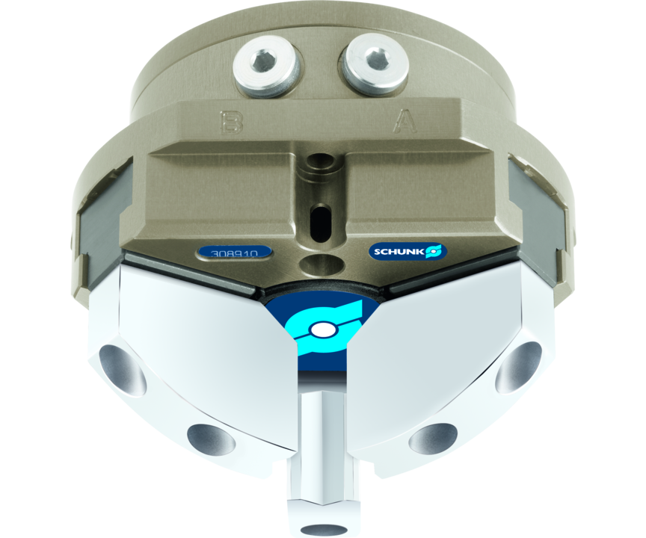
Universalgreifer
Universeller 3-Finger-Zentrischgreifer der Kompakt-Klasse mit T-Nuten-Gleitführung und bestem Preis-Leistungs-Verhältnis

Slide 3

Belastbar. Zuverlässig. Kompakt.

Slide 4
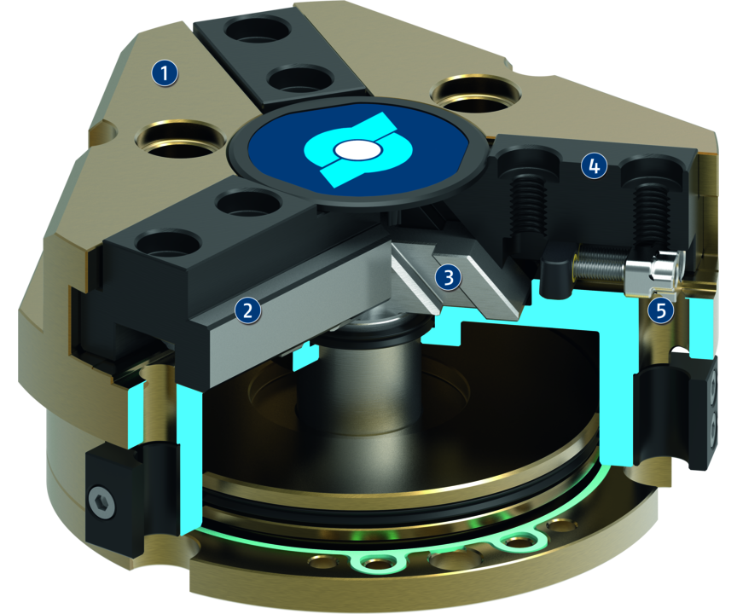
Funktionsprinzip
Funktionsbeschreibung
Der Kolben wird über Druckluft nach oben bzw. unten bewegt.
Die schrägen Wirkflächen des Keilhakens erzeugen dabei eine synchrone, zentrische Backenbewegung.
1
Gehäuse
2
T-Nuten-Gleitführung
3
Keilhakenprinzip
4
Grundbacke
5
Sensorik

Slide 5
Vorteile – Ihr Nutzen
Konzentration auf das Wesentliche für ein Maximum an Wirtschaftlichkeit
Widerstandsfähige T-Nuten-Gleitführung für präzise Handhabung unterschiedlicher Werkstücke
Kompakte Baumaße und geringe Eigenmasse für minimierte Störkonturen in der Handhabung
Große Momentenaufnahme möglich geeignet für den Einsatz langer Greiferfinger
Keilhakenprinzip für hohe Kraftübertragung und synchronisiertes Greifen
Wesentliches Sensorzubehör zur Abfrage und Überwachung der Hubposition
Befestigung an einer Greiferseite in zwei Anschraubrichtungen für universelle und flexible Montage des Greifers
Energieversorgung über schlauchlosen Direktanschluss oder über Verschraubungen für die flexible Druckversorgung in allen Automatisierungslösungen

Slide 6
Technische Daten
Technische Daten Übersicht
Baugröße | Hub pro Backe | Schließkraft | Öffnungskraft | Empfohlenes Werkstückgewicht | Eigenmasse | Max. zulässige Fingerlänge
 | [mm] | [N] | [N] | [kg] | [kg] | [mm]
40 | 2.5 | 255 .. 355 | 270 .. 370 | 1.25 | 0.12 .. 0.15 | 45 .. 50
50 | 4 | 325 .. 445 | 355 .. 505 | 1.6 | 0.25 .. 0.3 | 58 .. 64
64 | 6 | 580 .. 765 | 640 .. 860 | 2.9 | 0.43 .. 0.54 | 72 .. 80
80 | 8 | 1000 .. 1350 | 1080 .. 1450 | 5 | 0.79 .. 0.96 | 90 .. 100
100 | 10 | 1800 .. 2520 | 1920 .. 2700 | 9 | 1.41 .. 1.95 | 115 .. 125
125 | 13 | 3100 .. 4150 | 3330 .. 4400 | 15.5 | 2.8 .. 3.6 | 145 .. 160
160 | 16 | 6000 .. 7990 | 6390 .. 8480 | 30 | 5.6 .. 8 | 180 .. 200

